Slide 2
回忆录：追记本人或他人过去生活经历和社会活动的一种文体，具有文献的价值。

Slide 3
习近平总书记说：“长征，这一惊天动地的革命壮举，是中国共产党和红军谱写的壮丽史诗，是中华民族伟大复兴历史进程中的巍峨丰碑。
长征这一人类历史上的伟大壮举，留给我们最宝贵的精神财富，就是中国共产党人和红军将士用生命和热血铸就的伟大长征精神。”

Slide 4
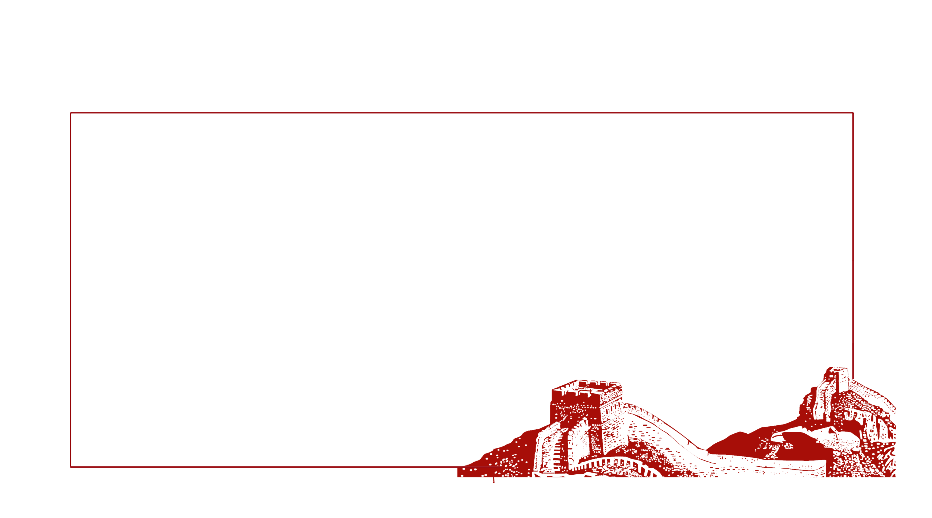
七律·长征 毛泽东
红军不怕远征难，万水千山只等闲。
五岭逶迤腾细浪，乌蒙磅礴走泥丸。
金沙水拍云崖暖，大渡桥横铁索寒。
更喜岷山千里雪，三军过后尽开颜。

Slide 5
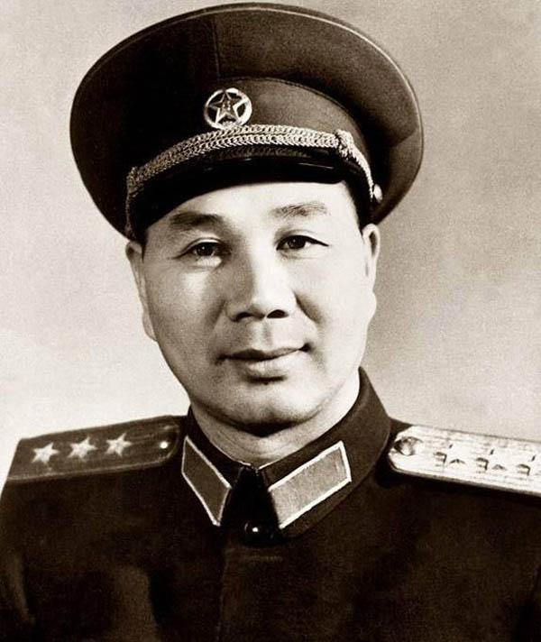

走近作者
杨成武（1914-2004），又名杨能俊，福建长汀人，中国无产阶级革命家、军事家、共产主义战士。
1929年，他加入中国工农红军
1930年加人中国共产党，参加了中央革命根据地第一次至第五次反“围剿”作战和二万五千里长征。他参加过平津、太原战役
1950年参加抗美援朝战争
1988年，杨成武被授予一级红星勋章

Slide 6
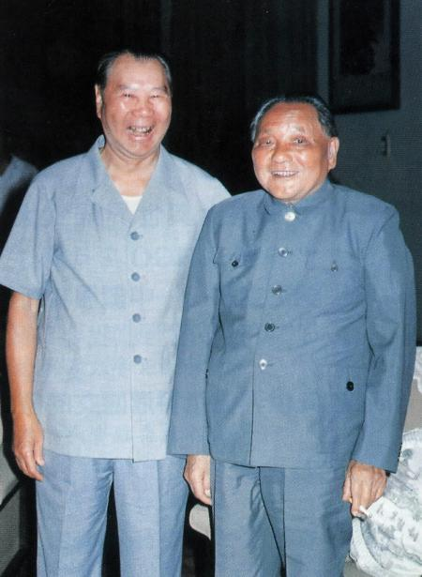
走近作者
主要作品：
杨成武晚年写了不少回忆录，如《忆长征》《敌后抗战》《冀中平原的地道斗争》《回忆录》等著作。
其主要著作编入《杨成武军事文选》。

Slide 7
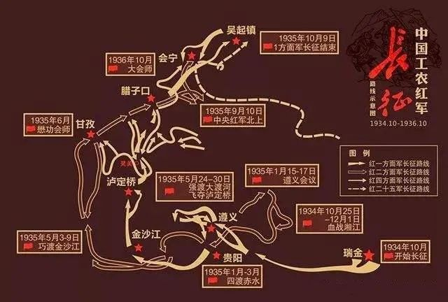
长征背景
1934年，第五次反“围剿”失败，中央主力红军为摆脱国民党军队的包围，被迫实行战略性转移，进行长征。中央红军共进行了380余次战斗，攻占700多座县城，红军牺牲了营以上干部多达430余人，平均年龄不到30岁，共击溃国民党军数百个团。
期间，经过14个省，翻越18座大山，跨过24条大河，走过荒草地，翻过雪山，行程约二万五千里。

Slide 8
长征背景
红一方面军于1935年10月到达陕北，与陕北红军胜利会师。
1936年10月，红二、四方面军到达甘肃会宁地区，同红一方面军会师。红军三大主力会师，标志着万里长征的胜利结束。
杨成武所在的红4团经常作为红军长征的先头部队，为长征作出了突出贡献。

Slide 9
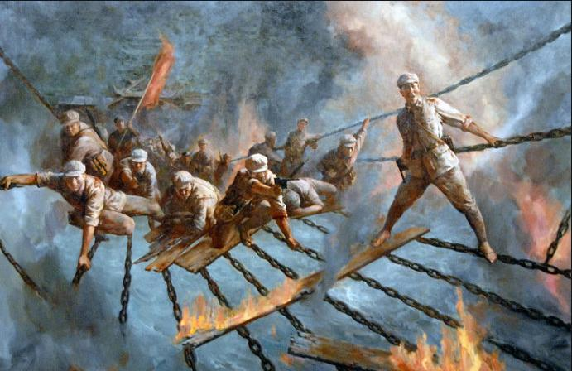
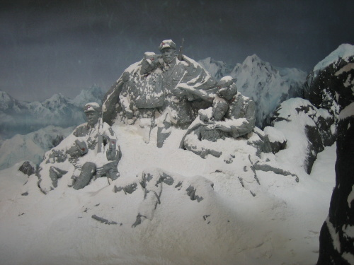
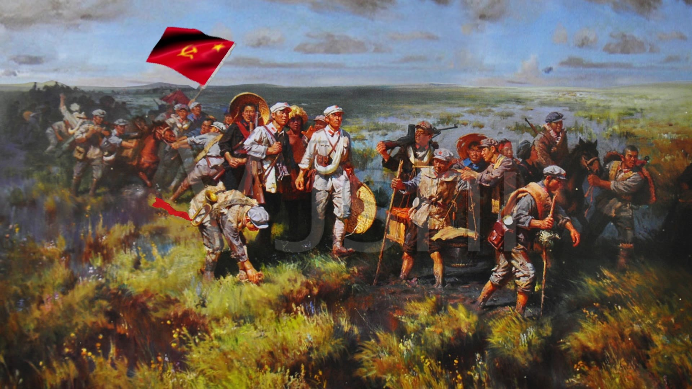
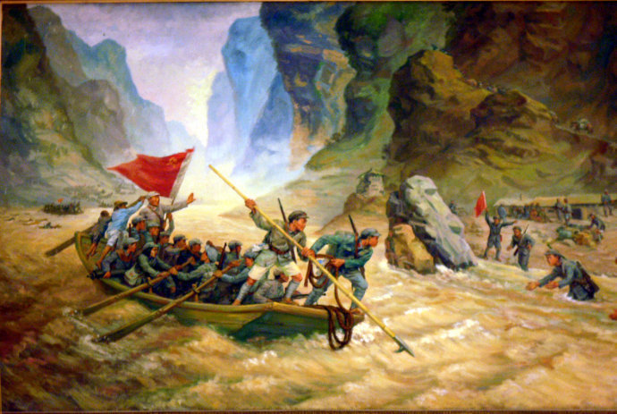
飞夺泸定桥
雪山忠魂
过草地
巧渡金沙江

Slide 10
整体感知
1.通读全文，思考：本文的行文线索是什么？
时间顺序。

Slide 11

2.本文为回忆录，找出本文回忆了长征的哪些“场景”
1.（1-8）奔赴吴起镇
2.（9-22）吴起镇战役
3.（23-29）路遇小平同志
4.（30-44）全军干部会议

Slide 12
问题探究
1.感受吴起镇战役的缓急

Slide 13
问题探究
2.有些场景轻描淡写，似乎可有可无，为什么要记录?
以“路遇小平同志”为例。

Slide 14
他告诉我，他今年十五岁，四年前在南方参加了红军。
“四年！”我不信地叫道。“那末你参加红军时准是才十一岁啰？你还参加了长征？”
“不错，”他得意扬扬有点滑稽地回答说。“我已经当了四年红军了。”
“你为什么参加红军？”我问道。
“我的家在福建漳州附近。我平时上山砍柴，冬天就采集树皮。我常常听村里的人讲起红军。他们说红军帮助穷人，这叫我喜欢。我们的家很穷。一家六口，我的父母和三个哥哥，我们没有地。收成一半以上拿来交租，所以我们老是不够吃。冬天，我们烧树皮汤喝，把粮食省下来作来春的种子。我总是挨饿。

Slide 15
“有一年，红军来到漳州附近。我翻过山头，去请他们帮助我们的家，因为我们很穷。他们待我很好。他们暂时把我送到学校去读书，我吃得很饱。几个月以后，红军占领了漳州，来到我们村子上。地主、放债的和做官的都给赶跑了。我家分到了地，用不着再缴税缴租了。家里的人很高兴，都称赞我。我的两个哥哥参加了红军。”
“他们现在在哪里？”
“现在？我不知道。我离开江西时，他们在福建的红军里；他们和方志敏在一起。现在我可不知道了。”
“农民喜欢红军吗？”

Slide 16
“喜欢红军？他们当然喜欢。红军分地给他们，赶走了地主、收税的和剥削者。”（这些“红小鬼”都有他们的马克思主义词汇！）
“但是说实在的，你怎么知道他们喜欢红军呢？”
“他们亲手替我们做了一千双、一万双鞋子。妇女给我们做军服，男子侦察敌人。每户人家都送子弟参加我们红军。老百姓就是这样待我们的！
不用问他是不是喜欢他的同志；十三岁的孩子是不会跟着他所痛恨的军队走上六千英里的。

Slide 17
红军里有许多象他一样的少年。少年先锋队是由共产主义青年团组织的，据共产主义青年团书记冯文彬说，在西北苏区一共有少年先锋队员约四万名。单单在红军里想必有好几百名：在每一个红军驻地都有一个少年先锋队“模范连”。他们都是十二岁至十七岁（照外国算法实际是十一岁至十六岁）之间的少年，他们来自中国各地。他们当中有许多人象这个小号手一样，熬过了从南方出发的长征的艰苦。有许多人是出征山西期间加入了红军。
少年先锋队员在红军里当通讯员、勤务员、号手、侦察员、无线电报务员、挑水员、宣传员、演员、马夫、护士、秘书甚至教员！有一次，我看见这样一个少年在一张大地图前，向一班新兵讲解世界地理。我生平所见到的两个最优美的儿童舞蹈家，是一军团剧社的少年先锋队员，他们是从江西长征过来的。

Slide 18
他们大多数人穿的军服都太肥大，袖子垂到膝部，上衣几乎拖到地面。他们说，他们每天洗手、洗脸三次，可是他们总是脏，经常流着鼻涕，他们常常用袖子揩，露着牙齿笑。虽然这样，但世界是他们的：他们吃得饱，每人有一条毯子，当头头的甚至有手枪，他们有红领章，戴着大一号甚至大两号的帽子，帽檐软垂，但上面缀着红星。他们的来历往往弄不清楚：许多人记不清自己的父母是谁，许多人是逃出来的学徒，有些曾经做过奴婢，大多数是从人口多、生活困难的人家来的，他们全都是自己做主参加红军的。有时，有成群的少年逃去当红军。

Slide 19
少先队员喜欢红军，大概是因为在红军中，他们生平第一次受到人的待遇。他们吃住都象人；他们似乎每样事情都参加；他们认为自己跟任何人都是平等的。我从来没有看见过他们当中有谁挨过打或受欺侮。

Slide 20
又有一次，我碰到一个十五岁的瘦少年，他是在甘肃河连湾附近的一所医院里工作的少年先锋队和共青团的头头。他的家在兴国，那是红军在江西的模范县，他说他有一个兄弟还在那里的游击队里，他的姊姊是护士。他不晓得他家里的人怎么样了。是的，他们都喜欢红军。为什么？因为他们“都懂得红军是我们自己的军队——为无产阶级作战”。我不知道向西北的长途中跋涉在他年轻的脑海里留下甚么印象，但是我没有能够弄清楚，对这个一本正经的少年来说，这整个事情是一件小事，只是徒步走过两倍于美国宽度的距离的小事情。

Slide 21
“很苦吧，嗯？”我试着问道。
“不苦，不苦。有同志们和你在一起，行军是不苦的。我们革命青年不能想到事情是不是困难或辛苦；我们只能想到我们面前的任务。如果要走一万里，我们就走一万里，如果要走二万里，我们就走二万里！”
“那末你喜欢甘肃吗？它比江西好还是比江西坏？南方的生活是不是好一些？”
“江西好。甘肃也好。有革命的地方就是好地方。我们吃甚么，睡在哪里，都不重要。重要的是革命。”

Slide 22
总的说来，红色中国中有一件事情，是很难找出有什么不对的，那就是“小鬼”。他们精神极好。我觉得，大人看到了他们，就往往会忘掉自己的悲观情绪，想到自己正是为这些少年的将来而战斗，就会感到鼓舞。他们总是愉快而乐观，不管整天行军的疲乏，一碰到人问他们好不好就回答“好！”他们耐心、勤劳、聪明、努力学习，因此看到他们，就会使你感到中国不是没有希望的，就会感到任何国家有了青少年就不会没有希望。在少年先锋队员身上寄托着中国的将来。只要这些少年能够得到解放，得到发展，得到启发，在建设新世界中得到起应有的作用的机会。我这样说听起来大概好象是在说教，但是看到这些英勇的年轻人。没有人能不感到中国的人并不是生来腐败的，而是在品格上有着无限发展前途。

Slide 23
投长沙裴侍郎
唐·杜荀鹤
此身虽贱道长存，非谒朱门谒孔门。
只望至公将卷读，不求朝士致书论。
垂纶雨结渔乡愁，吹木风传雁夜魂。
男子受恩须有地，平生不受等闲恩。
15.诗歌的颈联描写了两个具体场景，与其他各联直抒胸臆的写法不同，这样写在情感表达和结构安排方面有什么作用？

Slide 24
投长沙裴侍郎
唐·杜荀鹤
此身虽贱道长存，非谒朱门谒孔门。
只望至公将卷读，不求朝士致书论。
垂纶雨结渔乡愁，吹木风传雁夜魂。
男子受恩须有地，平生不受等闲恩。
钓鱼翁、鸿雁是诗人情怀的形象化表达，表现其孤高、鸿鹄之志。结构上缓和了前文直述式的节奏。
雨中垂钓结下了隐居渔乡的孤傲之情，吹过树林的夜风传来了远飞鸿雁的心志。

Slide 25
问题探究
2.以“路遇小平同志”为例。
内容上：①表现党对基层士兵日常生活的关心和爱护，②表现出红军干部与士兵之间交流的平等。
结构上：作为“吴起镇战役”和“全军干部会议”两件主要事件之间的过渡，起到舒缓叙述节奏的作用。

Slide 26
